Slide 1
模式识别(Pattern Recognition)
第六讲 贝叶斯判别准则
秦中元
东南大学网络空间安全学院
zyqin@seu.edu.cn

Slide 2
上讲复习
3.1 判别函数
3.2 线性判别函数
3.3 广义线性判别函数
3.4 线性判别函数的几何性质
3.5 感知器算法
3.6 梯度法
3.7 最小平方误差LMSE算法
3.8 势函数法

Slide 3
本讲内容
研究对象及相关概率
最小错误率贝叶斯判别准则
最小风险贝叶斯判别准则
正态分布模式的贝叶斯分类器

Slide 4
4.1 研究对象及相关概率
1. 两类研究对象
获取模式的观察值时，有二种情况：
* 确定性事件：事物间有确定的因果关系。第三章内容。
* 随机事件：事物间没有确定的因果关系，观察到的特征具有
统计特性，是一个随机向量。只能利用模式集的统计特性进
行分类，使分类器发生分类错误的概率最小。
2. 相关概率
1）概率的定义
设Ω是随机试验的基本空间（所有可能的实验结果或基本
事件的全体构成的集合，也称样本空间），A为随机事件，P(A)为定义在所有随机事件组成的集合上的实函数，若P(A)满足：

Slide 5
（1）对任一事件A有：0≤P(A)≤1。
（2）P(Ω)=1， Ω——事件的全体
（3）对于两两互斥的事件A₁，A₂，…有
则称函数P(A)为事件A的概率。
2）概率的性质
（1）不可能事件V的概率为零，即P(V)=0。
联合概率P(AB)：
A，B同时发生的概率
3）条件概率定义
设A、B是两个随机事件，且P(B)>0，则称
(4-1)
为事件B发生的条件下事件A发生的条件概率。
Notes:
P(AB)的同时是指人类所感受到的同时，实际上A和B发生总有一个微小的时间间隔。

Slide 6
4）条件概率的三个重要公式：
（1）概率乘法公式：如果P(B)>0，则联合概率
P(AB)= P(B) P(A|B) = P(A) P(B|A) =P(BA)
(4-2)
（2）全概率公式：设事件A₁ ， A₂ ，… ，A_{n}，两两互斥，且
则对任一事件B有：
(4-3)
（3）贝叶斯公式：在全概率公式的条件下，若P(B)>0，则将
(4-2)，(4-3)式代入(4-1)式中，有：
(4-4)
Notes:
介绍公式4-4与模式识别的关系。Ai指模式类，B指样本值。P(Ai)表示第i类的先验概率。

Slide 7
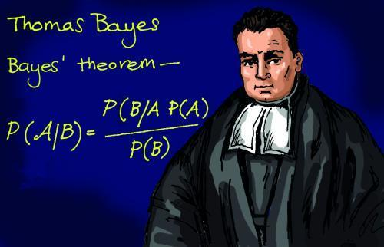
关于贝叶斯定理：
英国数学家托马斯·贝叶斯（Thomas Bayes）在1763年发表的一篇论文中，首先提出了这个定理。而这篇论文是在他死后才由他的一位朋友发表出来的。
Notes:
因为现实生活中的问题，我们就只能在信息有限的情况下，尽可能做出一个好的预测。
比如天气预报说，明天降雨的概率是30%，这是什么意思呢？
我们能不能像计算频率概率那样，重复地把明天过上100次，然后计算出大约有30次会下雨（下雨的天数/总天数）？
而是只能利用有限的信息（过去天气的测量数据），用贝叶斯定理来预测出明天下雨的概率是多少。

Slide 8
贝叶斯定理的实际应用：
已知条件：女神经常冲你笑，记为B事件
要求解的问题：女神喜欢你，记为A事件
P(A)=0.5, P(~A)=0.5
P(B|A)=0.8, P(B|~A)=0.2
P(A|B)=?
Notes:
P(A|B)=0.8

Slide 9
5）模式识别中的三个概率
设随机样本向量X ，相关的三个概率：
（1）先验概率P(ω_{i} ) ：根据以前的知识和经验得出的ω_{i}类样本
出现的概率，与现在无关。
（2）后验概率P(ω_{i}|X) ：相对于先验概率而言。指收到数据X
（一批样本）后，根据这批样本提供的信息统计出的ω_{i}类出现
的概率。表示X 属于ω_{i}类的概率。
（3）条件概率P(X |ω_{i}) ：已知属于ω_{i}类的样本X，发生某种事
件的概率。例对一批得病患者进行一项化验，结果为阳性的概
率为95%，ω₁代表得病人群， 则X化验为阳性的事件可表示为
今后的分类中常用到类概率密度p(X |ω_{i}) ：ω_{i}类的条件概
率密度函数，通常也称为ω_{i}的似然函数。
Notes:
p(X |ω_{i}) 严格的说并不是概率密度函数，因为对于连续型随机变量，在某一点的概率值为0，只讨论在某一区间的概率值。p(X |ω_{i}) 实际上是离散型随机变量分布律。这一点教材上也没有说的很清楚。

Slide 10
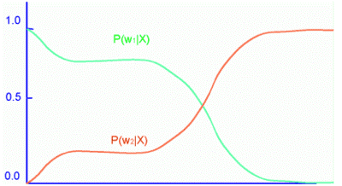
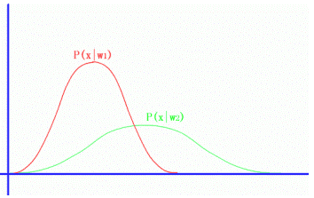
两对条件概率的区别
一对是P(ω₁|x)和P(ω_{２}|x)，另一对是P(x|ω₁)和P(x|ω₂)。
前面一对在同一条件x下，比较ω₁与ω₂出现的概率，如果我们只考虑两类ω₁和ω₂，则有P(ω₁|x)+P(ω₂|x)=1。
后面一对是在不同条件下讨论的问题。因此比较两者没有意义，而且即使只有两类ω₁与ω₂，P(x|ω₁)+P(x|ω₂)≠1。

Slide 11
例如：一个2类问题，ω₁诊断为患有某病，ω₂诊断为无病，
则： P(ω₁)表示某地区的人患有此病的概率，
通过统计
资料得到
P(ω₂)表示该地区人无此病的概率。
若用某种方法检测是否患有某病，假设 X 表示“试验反
应呈阳性”。则：
P(X |ω₂) 表示无病的人群做该试验时反应呈阳性
(显示有病)的概率。
值低 / 高
P(ω₂| X) 表示试验呈阳性的人中，实际没有病的
人的概率。
？
√
值低 / 高
？
P(X |ω₁) 表示患病人群做该试验时反应呈阳性的
概率。
√
P(ω₁| X) 表示试验呈阳性的人中，实际确实有病的
人的概率。

Slide 12
（4）三者关系：根据(4-4)贝叶斯公式有
（4-5）
M：类别数

Slide 13
4.2 贝叶斯决策
4.2.1 最小错误率贝叶斯决策
1. 问题分析
讨论模式集的分类，目的是确定X属于那一类，所以
要看X来自哪类的概率大。在下列三种概率中：
先验概率P(ω_{i})
类(条件)概率密度p(X |ω_{i})
后验概率P(ω_{i}| X)
采用哪种概率进行分类最合理？
后验概率P(ω_{i}| X)
2. 决策规则
设有M类模式，
(4-6)
—— 最小错误率贝叶斯决策规则

Slide 14
几种等价形式：
虽然后验概率P(ω_{i}| X)可以提供有效的分类信息，但先验概
率P(ω_{i})和类概率密度函数p(X |ω_{i})从统计资料中容易获得，故
用Bayes公式，将后验概率转化为类概率密度函数和先验概率的
表示。由：
可知，分母与i无关，即与分类无关，故分类规则又可表示为：
(4-7)

Slide 15
对两类问题，(4-7)式相当于
若
，则
若
，则
可改写为：
若
，则
（4-8）
统计学中称l₁₂(X)为似然比， 为似然比阈值。
对(4-8)式取自然对数，有：
若
，则
（4-9）
(4-7)，(4-8)，(4-9)都是最小错误率贝叶斯决策规则的等价形式。

Slide 16
例4.1 假定在细胞识别中，病变细胞的先验概率和正常细胞的
先验概率分别为 。现有一待识别细胞，
其观察值为X，从类条件概率密度发布曲线上查得：
试对细胞X进行分类。
解：[方法1] 通过后验概率计算。

Slide 17
[方法2]：利用先验概率和类概率密度计算。
，是正常细胞。

Slide 18
贝叶斯判别举例
对一大批人进行癌症普查。
ω₁表示癌症患者
ω₂表示非癌症患者
设P(ω₁)=0.005, P(ω₂)=0.995.说明正常的可能性大，但是还要通过化验。
对于某种化验, p(x=阳|ω₁)=0.95, 则p(x=阴|ω₁)=0.05。 p(x=阳|ω₂)=0.01, 则p(x=阴|ω₂)=0.99。
问题：被化验者为阳性，患有癌症的概率为多少？ 即P(ω₁|x=阳)=？
解得P(ω₁|x=阳)=0.323

Slide 19
4.2.2 最小风险贝叶斯决策
1. 风险的概念
* 自动灭火系统：
* 疾病诊断：
不同的错判造成的损失不同，因此风险不同，两者紧密相连 。
考虑到对某一类的错判要比对另一类的错判更为关键，
把最小错误率的贝叶斯判决做一些修改，提出了“条件平均
风险” 的概念。
最小风险贝叶斯决策基本思想：
以各种错误分类所造成的平均风险最小为规则，进行分类
决策。

Slide 20
2. 决策规则
对M类问题，如果观察样本X被判定属于ω_{i}类，则条件平
均风险r_{i}(X)指将X判为属于ω_{i}类时造成的平均损失。
L_{ij}对P作加权平均
自然属性为j类的样
本，被划分到i类中，
在i类中产生一错误
分类，风险增加。
式中，
i ——分类判决后指定的判决号；
j ——样本实际属于的类别号；
L_{ij}——将自然属性是ω_{j}类的样本决策为ω_{i}类时的是非代价，
即损失函数。
Notes:
将ri(x)展开进行解释。也可理解为p对l做加权平均。

Slide 21
对每个X有M种可能的类别划分，X被判决为每一类的条件平
均风险分别为r₁(X)，r₂(X) ，… ，r_{M}(X) 。决策规则：
每个X 都按条件平均风险最小决策，则总的条件平均风险也最小。总的条件平均风险称为平均风险。
1）多类情况
设有M 类，对于任一X 对应 M个条件平均风险：
， i=1,2, …,M

Slide 22
用先验概率和条件概率的形式：
∵ p(X)对所有类别一样，不提供分类信息。
， i=1,2,…,M
决策规则为：
若
，则

Slide 23
2）两类情况：对样本 X
当X 被判为ω₁类时：
当X 被判为ω₂类时：
决策规则：
（4-15）
（4-16）
由（4-15）式：

Slide 24
令：
，称似然比；
，为阈值。
类概率密度函数
p(X |ω_{i}) 也称ω_{i}的似然函数
判别步骤：
① 定义损失函数L_{ij}。
② 计算 。
③ 计算 。
④

Slide 25
例4.2 在细胞识别中，病变细胞和正常细胞的先验概率 分别为
现有一待识别细胞，观察值为X， 从类概率密度分布曲线上查得
损失函数分别为L₁₁=0，L₂₁=10， L₂₂=0，L₁₂=1。按最小风险贝
叶斯决策分类。
解：计算 和 得：
为病变细胞。

Slide 26
3. (0-1)损失最小风险贝叶斯决策
损失函数为特殊情况：
1) 多类情况
一般形式：
， i=1,2,…,M
若
，则
(0-1)情况下， 可改写成：

Slide 27
判别函数等价形式：
决策规则的等价形式为：
——最小错误率贝叶斯决策
2) 两类情况
决策规则为
(4-20)

Slide 28
或从式(4-20) 导出似然比形式：
式中：
类似地，
决策规则：
L_{ij}(X)的确定：根据错误造成损失的严重程度，及专家经验确定。

Slide 29
4.2.3 正态分布模式的贝叶斯决策
许多实际的数据集：
均值附近分布较多的样本；
距均值点越远，样本分布越少。
此时正态分布（高斯分布）是
一种合理的近似。
正态分布概率模型的优点：
* 物理上的合理性。
* 数学上的简单性。
图中为某大学男生的身高数据，红线是拟合的密度曲
线。可见，其身高应服从正态分布。

Slide 30
1. 相关知识概述
1）二次型
设一向量
，矩阵
则
称为二次型。
含义：是一个二次齐次多项式，
二次型中的矩阵A是一个对称矩阵，即 。
2）正定二次型
对于 （即X分量不全为零），总有 ，则称
此二次型是正定的，而其对应的矩阵称为正定矩阵。

Slide 31
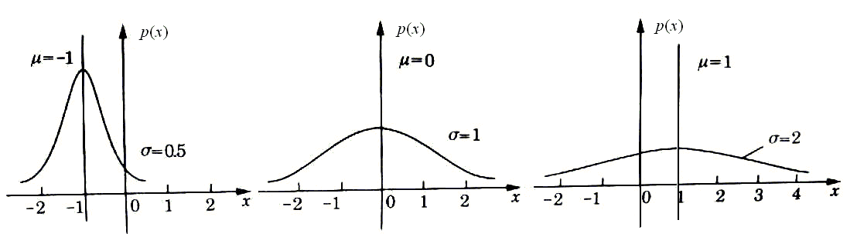
3）单变量（一维）的正态分布
密度函数定义为：
曲线如图示：
①μ= -1，σ=0.5 ； ②μ= 0，σ=1 ； ③μ= 1，σ=2 .

Slide 32
一维正态曲线的性质：
（1）曲线在 x 轴的上方，与x轴不相交。
（2）曲线关于直线 x =μ对称。
（3）当 x =μ时，曲线位于最高点。
（4）当x＜μ时，曲线上升；当x＞μ时，曲线下降.并且当曲
线向左、右两边无限延伸时，以x轴为渐近线，向它无限靠近。
（5）μ一定时，曲线
的形状由σ确定。σ越
大，曲线越“矮胖”，表
示总体的分布越分散；
σ越小。曲线越“瘦高”。
表示总体的分布越集中。

Slide 33
4）3σ规则
即：绝大部分样本都落在了
均值μ附近±3σ的范围内，
因此正态密度曲线完全可由
均值和方差来确定，常简记
为：
p(x)～
一维标准正态分布的形式是什么？
一维正态分布如何进行标准化？

Slide 34
5）多变量（n维）正态随机向量
假定多元正态分布的各维度不相关，此时多元正态分布密度函数为各个维度上密度函数的乘积。
数据点： ； 各个维度的均值： ；

Slide 35
5）多变量（n维）正态随机向量
密度函数定义为：
式中： ； ；
为协方差矩阵，是对称正定矩阵，
独立元素有 个；
|C|：协方差矩阵C的行列式。
多维正态密度函数完全由它的均值 M 和协方差矩阵C所
确定，简记为：p(X)～N( M , C )

Slide 36
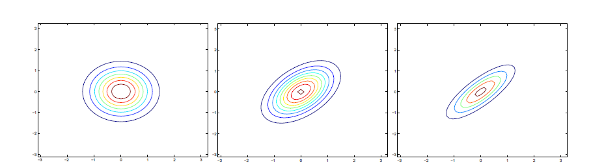
以二维正态密度函数为例：
等高线（等密度线）投影到x₁ox₂面上为椭圆，从原点O到
点M 的向量为均值M。
椭圆的位置：由均值向量M决定；
椭圆的形状：由协方差矩阵C决定。

Slide 37
2. 正态分布的最小错误率贝叶斯决策规则
前面介绍的Bayes方法事先必须求出p(X|ω_{i}) , P(ω_{i}) 。而当
p(X|ω_{i})呈正态分布时，只需要知道 M 和 C 即可。
1）多类情况
具有M 种模式类别的多变量正态密度函数为：
每一类模式的分布密度都完全被其均值向量M_{i}和协方差矩
阵C_{i}所规定，其定义为：
协方差矩阵C_{i}：反映样本分布区域的形状；
均值向量M_{i}：表明了区域中心的位置。

Slide 38
最小错误率Bayes决策中，ω_{i}类的判别函数为 ，
对正态密度函数，为了方便计算，取对数：
对数是单调递增函数，取对数后仍有相对应的分类性能。
去掉与i无关的项，得判别函数：
(4-25)
—— 正态分布的最小错误率Bayes决策的判别函数。

Slide 39
判决规则同前：
d_{i}(X)为超二次曲面。可见对正态分布模式的Bayes分类器，两类模式之间用一个二次判别界面分开，就可以求得最优的分类效果。

Slide 40
2）两类问题
(1) 当C₁≠C₂时：
～
～
对应判
别函数
决策规则：
若
判别界面 是X的二次
型方程决定的超曲面。二维判别界
面如图4.3所示。
图4.3 C₁≠C₂时

Slide 41
(2) 当C₁=C₂=C时：由式(4-25) 有
展开相同，合并
由此导出判别界面为：
两类相同，抵消
(4-28)
为X的线性函数，是一超平面。当为二维时，判别界面为一直
线，如图4.4所示。

Slide 42
图4.4 C₁=C₂=C，
图4.5 C₁=C₂=I且先验概率相等
(3) 当
时：
判别界面如图4.5所示。

Slide 43
例4.3 设在三维特征空间里，有两类正态分布模式，每类各有4
个样本，分别为
其均值向量和协方差矩阵可用下式估计：
(4-30)
(4-31)
式中， N_{i}为类别ω_{i}中模式的数目，X_{ij}代表在第i类中的第j个模式。两类的先验概率 。试确定两类之间的
判别界面。

Slide 44
解：
经计算有
因协方差矩阵相等，故(4-28)为其判别式。由于
将
代入：
(4-28)

Slide 45
图中画出判别平面的一部分。

Slide 46
本讲到此结束， 谢谢大家！

